Slide 1


Slide 2
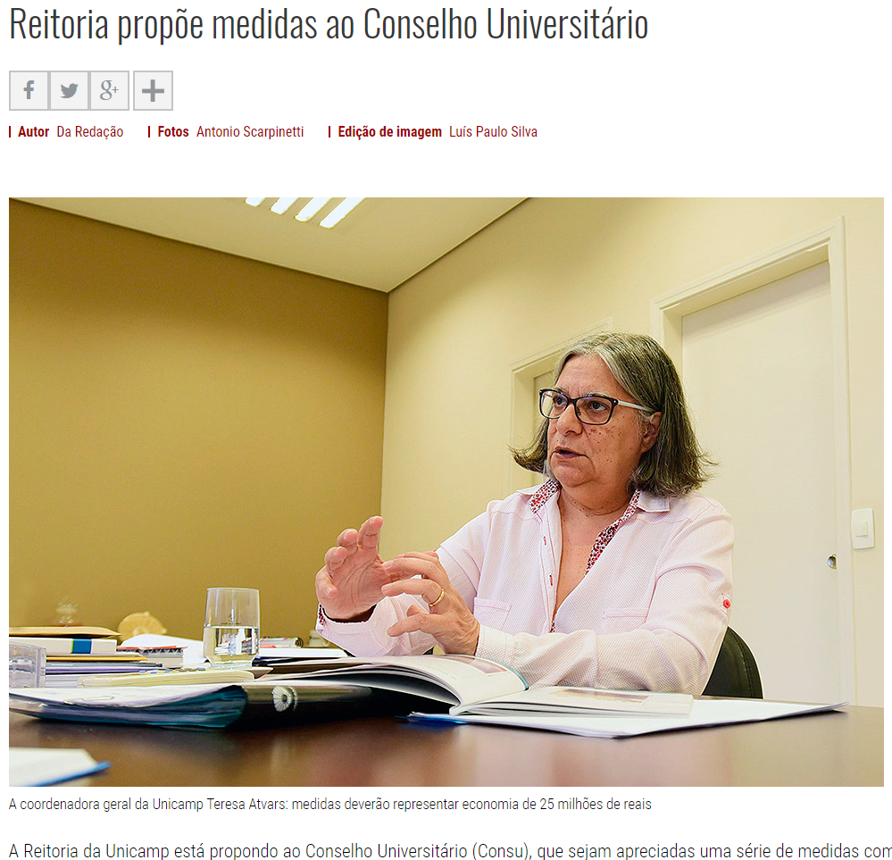

Slide 3
Uma defesa do titulismo parte I
Uma ínfima minoria lê matéria inteira
Um contingente microscópico entende a matéria que lê (interpretação de texto)
A esmagadora maioria só lê título,
quando muito título e subtítulo (ou linha fina)
Imagine uma publicação inteira (jornal, site revista) com títulos na linha “[Instituição X ou Y] realiza debate sobre [qualquer coisa]”.
VOCÊ LERIA?

Slide 4
Uma defesa do titulismo parte II
O título é a peça mais importante
da matéria jornalística.
Um título ruim trai, derruba, sabota,
torna invisível matéria boa.
Um título bom, forte, mas não condizente com a matéria é fraude. Enganação muito comum, aliás.
E matéria da qual é impossível extrair um título é antimatéria. O certo seria jogar fora.

Slide 5
Uma defesa do titulismo parte III
Na comunicação de universidades é corriqueiro o uso de títulos soníferos, burocráticos, vagos, vazios. Um registro enfadonho de uma reunião acadêmica
na qual, ao menos pelo que indica o título, não houve nenhuma IDEIA relevante.
Se a reunião acadêmica foi de fato um desastre, a culpa não é da comunicação! Acontece. Neste caso a solução é o “registro”. Um jeito acanhado de admitir que o jornalista foi lá, como mandaram, e que uma certa quantidade de linhas será desovada para não contrariar a vaidade da chefia.
Mas se houve ali algo que realmente honrou a missão da universidade – dados, análise, reflexão, a provocação de novos rumos de pesquisa, uma explicação sólida, séria, científica de um fenômeno – a comunicação daquele evento é relaxada, preguiçosa e antijornalística se envereda pelo caminho fácil do “Universidade realiza evento sobre [qualquer coisa]”.

Slide 6
Uma defesa do titulismo parte IV
A “Universidade realizar um evento” só é título se a Universidade lança um míssil nuclear; promove o encontro dos 4 Beatles, clonando os que já morreram; distribui metralhadoras para calouros; debate o encerramento de suas atividades.

Slide 7
Setores maduros resistem à inovação tanto no Brasil quanto nos EUA
Energia, serviços de saúde, boa parte da indústria, construção civil, mineração, setor financeiro e administração pública detêm a maior fatia do PIB e impõem grandes desafios a transformações ‘disruptivas’, afirmam especialistas reunidos na Unicamp

Slide 8
título tipo Evento-na-Unicamp-debate
Fórum na Unicamp discute inovação no Brasil e EUA
Unicamp traz debates sobre inovação com especialistas internacionais
Inovação em setores maduros da economia é tema de Fórum na Unicamp
Evento na Unicamp debate o desafio de incluir inovação em mercados consolidados

Slide 9
título tipo artigo acadêmico
Inovação em setores maduros
Inovação e tecnologia: o contexto do Brasil
Políticas de inovação em setores maduros
O desafio da inovação em setores maduros do Brasil e EUA

Slide 10
título pergunta, título pode ser que sim, pode ser que não
Como inovar em setores maduros da economia?
Comparação entre inovação em setores maduros do Brasil e dos EUA [pode] elucidar [os caminhos do nosso país]
Título pergunta é só para revista, jornal semanal, e olhe lá
“Guerra Civil?” “Diretas Já?”

Slide 11
títulos jornalísticos (na forma) ainda que com ruídos de conteúdo
[Grandes indústrias] resistem a inovações
Desafio da inovação é maior para as grandes empresas
Setores maduros [investem pouco] em inovação tanto no Brasil quanto nos EUA
Inovação em setores maduros ainda é tabu no Brasil e EUA
Líderes de inovação no passado, empresas de setores consolidados [avançam em marcha lenta]
Inovação [é desafio] em setores maduros de Brasil e Estados Unidos

Slide 12
risco de extrapolar
O Brasil de 2016 não cria e não produz tecnologia
Inovação não virá das grandes empresas: pesquisadores debatem setores estratégicos de Brasil e EUA
Inovação é aposta de especialistas para alavancar negócios em setores maduros

Slide 13
Inovação não deve dominar discussão sobre universidade, defende diretor científico da Fapesp
Carlos Henrique de Brito Cruz participou do seminário internacional “A profissão acadêmica e os desafios da inovação: a experiência internacional nas áreas de engenharia, tecnologias, matemática e ciências”, na Unicamp.
USP, Unesp e Unicamp obtêm cerca de 5% de seus recursos de contratos com a indústria. Se colocadas entre as 20 universidades americanas com maior montante de receitas provenientes da indústria, a Unicamp estaria em 11ª posição, a Unesp em 14ª e a USP em 16ª.
Segundo Brito, o tema da inovação não deve dominar a discussão sobre universidade e sobre pesquisa. “Não se pode perder de vista que a inovação deve ser relacionada tanto ao desenvolvimento econômico quanto ao desenvolvimento social. Às vezes essas funções funcionam juntas, às vezes não”, disse. A importância das universidades é, sobretudo, formar estudantes e promover um estoque de conhecimento em todos os campos, que muitas vezes não terá aplicação imediata.

Slide 14
título tipo Evento-na-Unicamp-debate
Ensino superior e inovação são destaques em seminário internacional
Discussão sobre pesquisa acadêmica e pesquisa aplicada fez parte de Seminário Internacional sobre ensino superior e inovação na Unicamp
Seminário internacional discute associação entre ensino e inovação
Ensino superior e inovação são tema de seminário internacional na Unicamp
Troca de experiências internacionais discute o papel da universidade sobre a inovação

Slide 15
título tipo artigo acadêmico
Desafios e Memórias do Ensino Superior
Desafios da profissão acadêmica e o papel da universidade no Brasil de hoje
Universidades: produção de conhecimento x desenvolvimento econômico

Slide 16
título pergunta, propaganda ou extrapolação
Em tempos de corte, em que pé a Universidade deve se sustentar?
Não sei, me diga você
Ensino superior e inovação podem caminhar juntos?
Não sei, me diga você
Inovação deve ser uma prioridade no ensino superior?
Não sei, me diga você
Unicamp se destaca no cenário de pesquisa e inovação
Grandes universidades públicas paulistas espelham cenários inovadores norte-americanos

Slide 17
títulos jornalísticos
Especialistas em inovação ressaltam que esta não deve ser a prioridade das Universidades
Pesquisas com aplicações imediatas não devem ser foco das universidades, opina diretor científico da Fapesp
Inovação não deve prejudicar papel social das universidades, alertam pesquisadores
O papel primordial da universidade é gerar capital intelectual e não capital econômico[, quem no título ou no subtítulo]
Inovação não deve ser a principal função da universidade[, quem]
Inovação atrelada ao desenvolvimento econômico põe em risco o principal papel das universidades [, quem]
Universidades devem aliar boa formação a desenvolvimento econômico e social
Universidades latino-americanas produzem mais, mas ainda geram poucas patentes
Pesquisa na América Latina avança, mas número de patentes ainda patina

Slide 18
tudo isso para repetir (última vez)
SE a Universidade é de fato a casa da ponderação, da busca da verdade, do debate, da investigação, do contraditório, da pesquisa sem compromissos castradores...
E SE a comunicação jornalística é mesmo a comunicação por excelência de fatos, análises, do “outro lado”, da fiscalização, da desconfiança em relação ao senso comum, da crítica...
Então a melhor propaganda de uma grande Universidade é jornalismo na veia. Os títulos, portanto, são um ótimo indício do nível da comunicação de uma universidade.
E/ou da universidade em si.

Slide 19
Por que universidades e institutos de pesquisa devem investir em comunicação?
4 motivos, por Carlos Orsi:
1. Visibilidade, interesse, apoio. Existe uma disputa política por verbas, na qual a opinião pública tem um papel relevante – há a velha máxima de “sabedoria” de governantes cínicos de que investir em saneamento é “enterrar viadutos”, isto é, o povo não vê, logo não dá voto. A falta de visibilidade e de interesse do público prejudica a ciência, a pesquisa, a existência das universidades públicas na disputa por fatias do orçamento.
2. Prestação de contas. É a outra face da visibilidade. Uma vez que dinheiro público tenha sido gasto para fazer ciência e sustentar universidades públicas, é dever das instituições prestar contas ao contribuinte – e não só ao órgão de fomento – sobre o que foi feito.

Slide 20
Por quê?
4 motivos:
3. Informação do debate democrático. Cada vez mais questões de intensa relevância pública, dos direitos dos homossexuais ao aquecimento global, exigem informação científica para que possam ser resolvidas de modo responsável. A ciência, as boas universidades, não têm a capacidade de ditar as decisões que a sociedade vai tomar sobre aborto, adoção por homossexuais ou matriz energética, mas é preciso que a sociedade tenha conhecimento dos fatos para decidir de modo consciente. E a produção de fatos, ou ao menos de hipóteses bem sustentadas, cabe à ciência, às boas universidades e às boas instituições de pesquisa.
4. Para o bem da ciência. Comunicação de instituições públicas de ensino e pesquisa não é apenas um espaço de divulgação de trabalhos e ideias, mas de debate. O jornalismo é, para o bem ou para o mal, a grande janela da sociedade e, para citar um velho clichê, o melhor desinfetante é a luz do sol.

Slide 21
Como fazer? (a.i.)
Um bom release, título noticioso, clareza nos contatos;
Todo bom repórter está atrás de exclusividade / “furo”.
Então só garanta exclusividade se você pode e vai cumprir;
Dedique tempo. Tenha paciência;
NÃO EXIJA REVISAR A REPORTAGEM OU A ENTREVISTA.
Coloque-se à disposição para checagens, é bem diferente;
“Padrão ouro”: disponibilize boas imagens
e esboços/esquemas para INFOGRAFIA;
Se você gostaria apenas de ver uma análise sua publicada, “apenas” escreva um texto redondo, com sugestão de título
E NO TAMANHO HABITUALMENTE PUBLICADO pelo veículo.
Acompanhe a publicação em que você deseja espaço;
PARA INFLUENCIAR NO LONGO PRAZO E CONTRIBUIR NA FORMAÇÃO DE UMA REDE DE FONTES: eventos talhados sob medida para jornalistas.

Slide 22
crises
Abordagem genérica: incidente inesperado, fora de pauta, que força uma resposta institucional
Pensando na Universidade: desafio constante e sistemático à própria existência da Universidade Pública de Ensino e Pesquisa

Slide 23
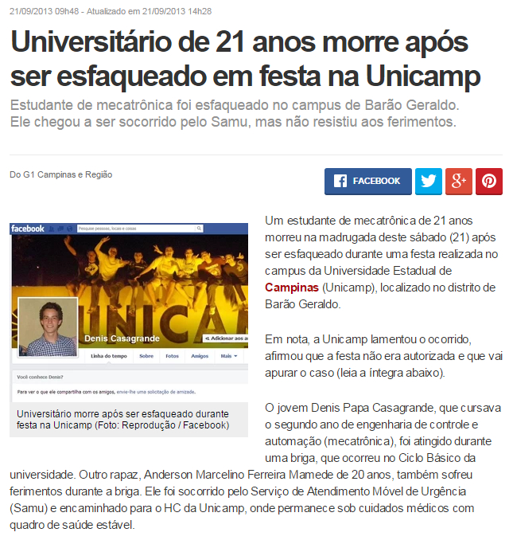

Slide 24
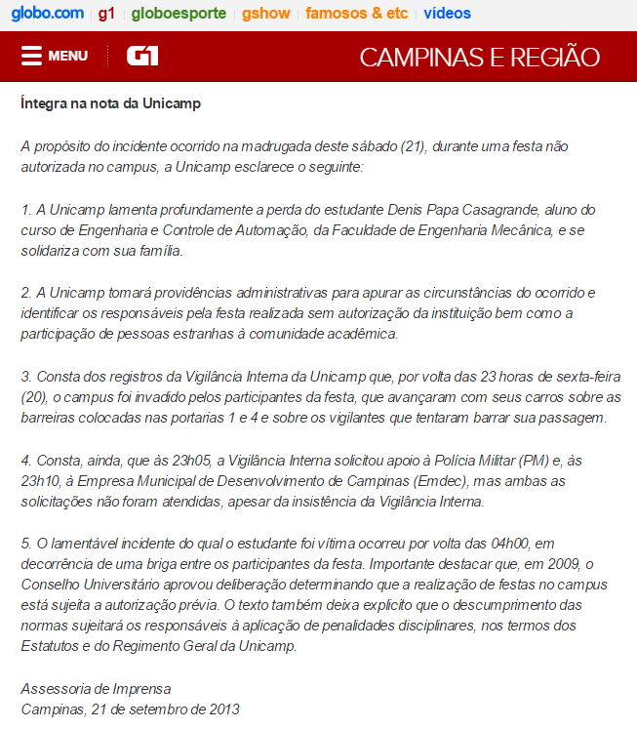

Slide 25
características óbvias
Rapidez que não comprometa o conteúdo
Bom senso (e respeito)
Não avançar sobre o que não se sabe
Fidelidade à verdade factual
Assumir compromissos que podem e serão cumpridos

Slide 26
Problemas frequentes
Comunicação não faz milagre
Comunicação não é Direção
(Mas pode ser que a comunicação induza/pressione/force decisão.
P.ex.: papel do Eustáquio Gomes.)
Resposta imediata isolada. O problema deve ser pauta para debate jornalístico; não acaba na nota da AI, deve seguir em matérias de capas do JU, programas da RTU, fóruns etc.
Mas a Comunicação terá de enfrentar os “dirigentes-deixa-quieto”.

Slide 27
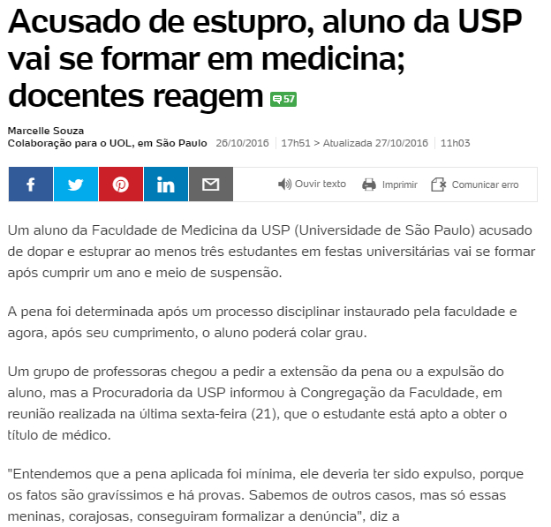

Slide 28
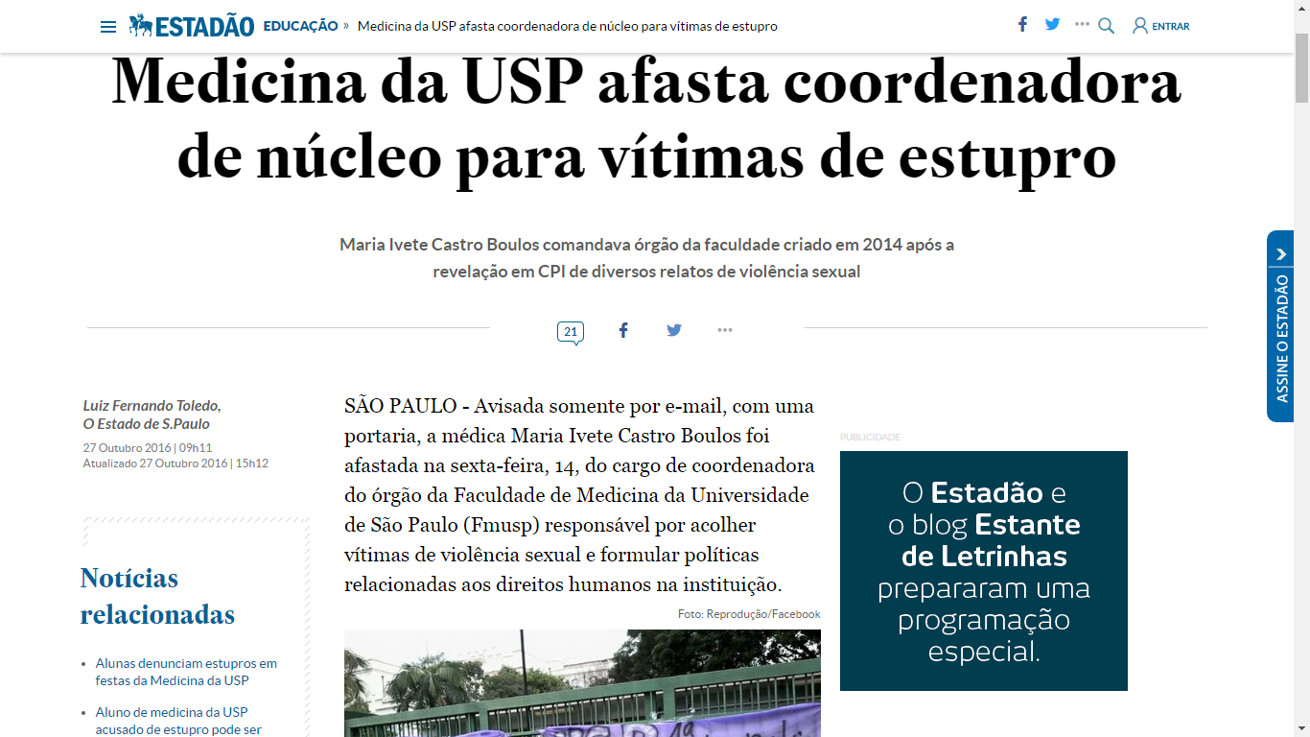

Slide 29
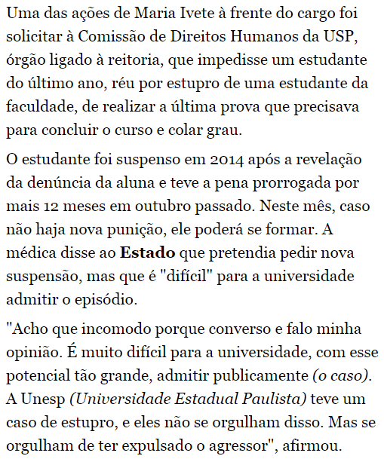

Slide 30
Respostas à altura para uma crise intencional
A USP ampliou em 88% seus cursos e em 77% seu número de alunos mesmo tendo um aumento de docentes e funcionários de 15% e 11%, respectivamente.

Slide 31
Respostas à altura para uma crise intencional
A Folha apresenta cálculos do quanto custaria uma mensalidade na USP, de forma a substituir integralmente o atual financiamento oriundo do ICMS: R$ 3,9 mil. De onde o jornal tirou tal conclusão eu não sei, mas sei que faltou explicar como 60% dos alunos de uma universidade em que 76% deles são de famílias com renda de até R$ 6.780 poderiam comprometer 57,5% da renda na mensalidade de apenas um único filho.

Slide 32
Respostas à altura para uma crise intencional
“Em sua essência, a pesquisa é uma atividade cara, de retorno seguro a longo prazo, mas incerto no horizonte imediato e, por isso mesmo, pouco atrativa para a iniciativa privada”. De tal forma que, em todo mundo, a pesquisa – e estamos falando aqui em valores infinitamente superiores ao da simples atividade didática – é financiada por fundos públicos, mesmo que possa ser também complementada por aportes privados. No Brasil, que ninguém se engane: as universidades particulares que fazem pesquisa – justamente aquelas confessionais que têm destaque nos rankings – recebem financiamento público das diferentes agências de fomento governamentais, tais como a Fapesp, Cnpq, Capes e Finep.

Slide 33
Respostas à altura para uma crise intencional
O que alimenta e faz viver o mercado é a busca pelo lucro. Pesquisas que lhe interessem serão, em última instância, aquelas que, a curto ou médio prazo (senão tornam-se desinteressantes financeiramente), avancem nesse caminho. A universidade pública, em compensação, tem por objetivo contribuir para o desenvolvimento do país e a melhoria social em geral, mesmo que em alguns casos isso possa passar muito longe da perspectiva do lucro privado. Ao contrário, é comum que se contraponha a ele.

